Slide 1
DEPARTAMENTO DE CIENCIAS ECONÓMICAS, ADMINISTRATIVAS Y DE COMERCIO
CARRERA DE INGENIERÍA EN FINANZAS Y AUDITORÍA
TRABAJO DE TITULACIÓN PREVIO A LA OBTENCIÓN DEL TÍTULO DE INGENIERO EN FINANZAS Y AUDITORÍA, CONTADOR PÚBLICO – AUDITOR
TEMA:
“IMPACTO AL DICTAMEN DE LOS ESTADOS FINANCIEROS POR LA APLICACIÓN DE LA NIA 701 EN LAS EMPRESAS CONSTRUCTORAS DEL CANTÓN QUITO”
AUTORES:
CÁRDENAS MEJÍA, VICTORIA SIDNEY
MONTERO GAONA, JOSÉ IGNACIO
DIRECTOR:
DR. BERRONES, AMARO
SANGOLQUÍ – ECUADOR
2018

Slide 2
TABLA DE CONTENIDOS
CAPÍTULO I : GENERALIDADES DE LA INVESTIGACIÓN
CAPÍTULO IV: RESUTADOS DE LA INVESTIGACIÓN
CAPÍTULO V: CONCLUSIONES Y RECOMENDACIONES
CAPÍTULO III: DESARROLLO METODOLÓGICO
CAPÍTULO II: FUNDAMENTACIÓN TEÓRICA

Slide 3
CAPÍTULO I
GENERALIDADES DE LA INVESTIGACIÓN
ANTECEDENTES
DELIMITACIÓN
PLANTEAMIENTO DEL PROBLEMA
importancia
IFAC a través del IASSB, emitió la NIA 701
Empresas del sector de la construcción
NIA 701 se aplicará para las auditorías de los estados financieros con ejercicios terminados o después de 15 de diciembre de 2016.
Homologación de la forma de emitir y recibir información financiera
La Superintendencia de Compañías mediante resolución 06.Q.ICI.003 de 21 de agosto de 2006.
Cantón Quito
Mejorar el valor comunicativo del informe de auditoría
NIA 701
La obligatoriedad de su aplicación a partir de 1 de enero de 2009
Proporcionar mayor transparencia al proceso de auditoría
Y, mediante resolución SCVS-INC-DNCDN-2016-011 publicada en R.O. 879 de 11 de noviembre de 2016

Slide 4
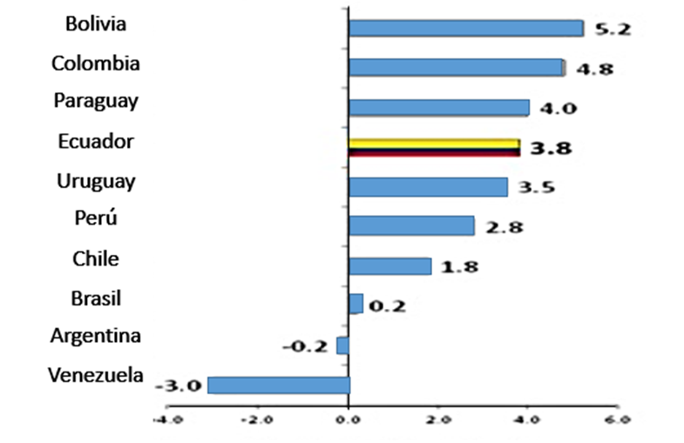
Sector Construcción
PIB de América Del Sur- Tasa de variación anual 2014
Significativa capacidad
Actividad transversal
Aumento o reducción del sector
2014- Auge del sector –Inversión Gubernamental
Ámbito socioeconómico
Desarrollo económico
Elevados precios del petróleo

Slide 5
2015, declive por caída del petróleo
Gasto Público exagerado
Políticas impuestas
Déficit presupuestario
Participación en ventas según sector económico, año 2016
Sector Económico | Ventas (millones de dólares corrientes) | Porcentaje
Comercio | 53514 | 39,96%
Servicios | 32299 | 24,12%
Industrias manufactureras | 29981 | 22,39%
Explotación de minas y canteras | 10586 | 7,91%
Agricultura, ganadería, silvicultura y pesca | 1610 | 1,20%
Construcción | 5917 | 4,42%
Total | 133907 | 100,00%

Slide 6
Buscar nuevos sectores
Realizar nuevas alianzas que les permitan ser más competitivas
Buscan incluir la información relevante en sus estados
Información mucho más detallada que permita y genere confianza entre las partes
Participación en ventas según sector económico, año 2017

Slide 7
OBJETIVOS
Objetivo general
Realizar un estudio sobre el impacto al dictamen de los estados financieros por la aplicación de la NIA 701 a las empresas constructoras ubicadas en el Distrito Metropolitano de Quito.
Objetivos específicos
1.- Determinar el impacto al dictamen de los estados financiero al comunicar aspectos claves de información.
2.- Analizar la normativa vigente y disposiciones legales o reglamentarias correspondiente al manejo de información.
3.- Evaluar el cumplimiento de la revelación de aspectos de importancia por parte de las firmas auditoras en los exámenes de auditoría externa enfocados a las empresas constructoras.

Slide 8
HIPÓTESIS
La aplicación de la NIA 701, provocará cambios significativos en el dictamen de los estados financieros en las empresas constructoras del Cantón Quito.
Para el proyecto de investigación, la hipótesis seria:
H1: La aplicación de la NIA 701 Comunicación de las cuestiones claves de la auditoría en el informe, provocará cambios significativos en los resultados de los estados financieros de las empresas constructoras en el cantón Quito.
H0: La aplicación de la NIA 701 Comunicación de las cuestiones claves de la auditoría en el informe, no provocará cambios significativos en los resultados de los estados financieros de las empresas constructoras en el cantón Quito.

Slide 9
CAPÍTULO II
FUNDAMENTACIÓN TEÓRICA
IASB
International Accounting Standards Board
Es un ente independiente del sector privado que desarrolla, plantea, evalúa y aprueba las Normas Internacionales de Información Financiera NIIF
Financial Accounting Standards Board
Es un organismo que emite normas consistentes, que indican la naturaleza, función y límites de la información financiera.
Trabajo conjunto del IASB y FASB
Programa conjunto para mejorar las normas respectivas y posibilitar su convergencia de la información financiera
NIA 701 “ Comunicación de las cuestiones claves de la auditoría en el informe de auditoría emitido por un auditor independiente”.

Slide 10
AUDITORÍA FINANCIERA
Aquella que emite un dictamen u opinión profesional en relación con los estados financieros de una unidad económica en una fecha determinada
El proceso que consiste en el examen crítico, sistemático y representativo del sistema de información financiera de una empresa, realizado con independencia y utilizando técnicas determinadas.
FASES
Planificación Preliminar
Ejecución
Informe
Planificación Específica

Slide 11
Informe de Auditoría
Informe corto de auditoría
Dictamen del Auditor
Informe largo
Información financiera complementaria, requerida por el cliente o por el órgano regulador .
Estado financieros básicos
Balance de situación financiera
Estado de resultados
Estado de Cambios en el Patrimonio
Estado de Flujo de efectivo
Notas explicativas de los estados financieros

Slide 12
Tipos de Dictamen
Sin salvedad - Limpio
Con salvedad
Adverso
Abstención de opinión

Slide 13
NIA´s RELACIONADAS CON LA NIA 701
Alcance
Objetivo
Requerimiento
La responsabilidad del auditor al emitir una opinión
El auditor emitirá sobre la información una opinión fundamentada en la evaluación de los resultados
El auditor debe considerar los aspectos materiales fundamentado en las políticas contables aplicables con el propósito de obtener una seguridad razonable.
NIA 700
Revelar con precisión una opinión modificada fundamentada en la evidencia de auditoría de los estados financieros
Tomar en consideración las evidencias obtenidas que indique que los estados financieros en su conjunto no estén exentos de errores materiales
NIA 705
La responsabilidad que tiene el auditor de emitir un informe adecuado sobre una opinión modificada sobre los estados financieros

Slide 14
NIA 701.-Comunicación de las cuestiones claves de la auditoría en el informe de auditoría emitido por un auditor independiente
Alcance
Trata de la responsabilidad que tiene el auditor de comunicar las cuestiones clave de la auditoría en el informe de auditoría
Objetivo
Describir en el informe de auditoría las cuestiones claves una vez establecida la opinión sobre la razonabilidad de los estados financieros
Propósito
Mejorar el valor comunicativo del informe
al proporcionar una mayor transparencia acerca de la auditoría que se ha realizado
Comunicación
Se describe las cuestiones claves empleando un subtitulo apropiado en una sección separada del informe de auditoria denominada “Cuestiones claves de auditoria”
Requerimiento
Áreas de mayor riesgo
Juicios significativos del auditor con las áreas que han requerido juicios relevantes de la dirección
Efecto de la auditoria de hechos significativos en el periodo

Slide 15
Cuestiones claves de Auditoría
Son cuestiones que a juicio del auditor
Fueron de mayor importancia en la auditoría de los estados financieros
El auditor deberá comunicar aquellas cuestiones que requieran atención significativa
Concepto de atención significativa
Identificación y valoración de riesgos en los estados financieros
Dificultad para la obtención de evidencia
Las áreas complejas

Slide 16
CUESTIONES CLAVES CONSIDERADAS POR EL AUDITOR
Reconocimiento e ingresos
Ambiente de tecnología de información
Debilidades del control interno
Valuación de inventarios
Valuación de propiedades y equipo
Deterioro de propiedades y equipo
Reclamos y litigios
Impuestos

Slide 17
PRINCIPALES CAMBIOS EN LA NIA 701
Comunica las cuestiones claves de auditoría en el informe
Describe el efecto de las cuestiones claves en el proceso de auditoría
Los asuntos relevantes de auditoría se definen como aquellos que, a juicio del auditor, son de suma importancia.
El auditor debe determinar cuáles son los asuntos claves
Áreas de riesgos significativos.
Áreas de dificultad.
Circunstancias que ameriten modificaciones, incluyendo en el control interno
Principales razones
Transparencia
Legibilidad
Profundidad

Slide 18
Papers
REVISTA PUCP- LIDERA - Aspecto importantes en el nuevo informe de auditoría- KAM
Objetivo de comunicar KAM definido por IFAC.
Ampliar la confianza en la auditoría, el valor transparencia sobre el trabajo del auditor
Así los KAM facilitan a los usuarios de los estados financieros información adicional sobre los asuntos de mayor interés durante la ejecución de la auditoría del periodo presente.

Slide 19
CAPÍTULO III
DESARROLLO METODOLÓGICO
Tipo de investigación
Enfoque de la investigación
Técnicas de recolección de datos
Exploratorio
Cualitativo, y
Entrevistas
Cuantitativo
Población
1610 Empresas Constructoras del Distrito Metropolitano de quito
Muestra
23 Empresas Constructoras del Distrito Metropolitano de quito
Desarrollo metodológico
(método deductivo)
No experimental
Insitu
Encuestas

Slide 20
INSTRUMENTOS DE RECOLECCIÓN DE LA INFORMACIÓN
Técnicas de información | Instrumentos de recolección de la información | Técnicas de recolección de la información
Información primaria | Encuesta telefónica | Sitio web Superintendencia de Compañías, Valores y Seguros
 | Encuesta por internet | Encuesta
Información secundaria | Revistas, libros-artículos arbitrados | Lectura científica

Slide 21
CAPÍTULO IV RESULTADOS DE LA INVESTIGACIÓN

Slide 22
Los estados financieros preparados por su compañía, son auditados por:
Auditoría | N° de empresas
Auditoría Interna | 0
Auditoría Externa | 23

Slide 23
De las siguientes opiniones de auditoría a los estados financieros revelados en su compañía. ¿Cuáles ha obtenido?
Tipo de Opinión | N° de empresas
Con salvedad | 8
Sin salvedad | 10
Adversa | 5
Abstención de opinión | 0

Slide 24
Los Estados Financieros se determinan bajo los principios de propiedad, veracidad y legalidad
Respuesta | N° de empresas
SI | 23
NO | 0

Slide 25
Las observaciones emitidas a los estados financieros por un auditor Independiente, son implementadas:
Resultados | N° de empresas
Inmediatamente | 6
Después de 3 meses | 8
Después de 6 meses | 5
Al cierre del ejercicio fiscal | 4
En la siguiente auditoría | 0

Slide 26
Su conocimiento sobre con la NIA 701 es:
Conocimiento | N° de empresas
5 | 7
4 | 7
3 | 5
2 | 2
1 | 2

Slide 27
Su interacción más frecuente con la NIA 701 es a través de:
Interacción | N° de empresas
Informes de auditoría externos | 10
Control interno de la empresa | 4
Consultorías | 3
Asesoramiento | 6

Slide 28
¿Cuál es el nivel de oportunidad al requerir información relevante?
 | Muy Alta | Alta | Media | Baja
N° empresas | 7 | 6 | 6 | 4

Slide 29
La información relevante indicada en la NIA 701, es accesible ante un pedido de auditoría:
Resultado | N° de empresas
SI | 23
NO | 0

Slide 30
Señale el total de activos con la que cuenta su empresa al 31 de diciembre de 2017, valores en USD:
Total de activos USD | N° de empresas
500 000 – 1000 000 | 2
1000 001 – 3000 000 | 7
3000 001 – 5000 000 | 2
5000 001 – 10000 000 | 4
Más de 10 000 000 | 8

Slide 31
Señale cual es el tipo de giro de negocio de su empresa:
Giro de negocio | N° de empresas
Obra civil (Sector Privada) | 11
Obra civil (Sector Pública) | 0
Vivienda | 0
Viabilidad | 0
Otros | 12

Slide 32
¿Cuál es la firma auditora contratada por la empresa?
Firmas Auditoras | N° de empresas
Ernst & Young | 5
PwC | 4
KPMG | 3
Deloitte | 5
Firma de Auditoría Nacional | 6

Slide 35
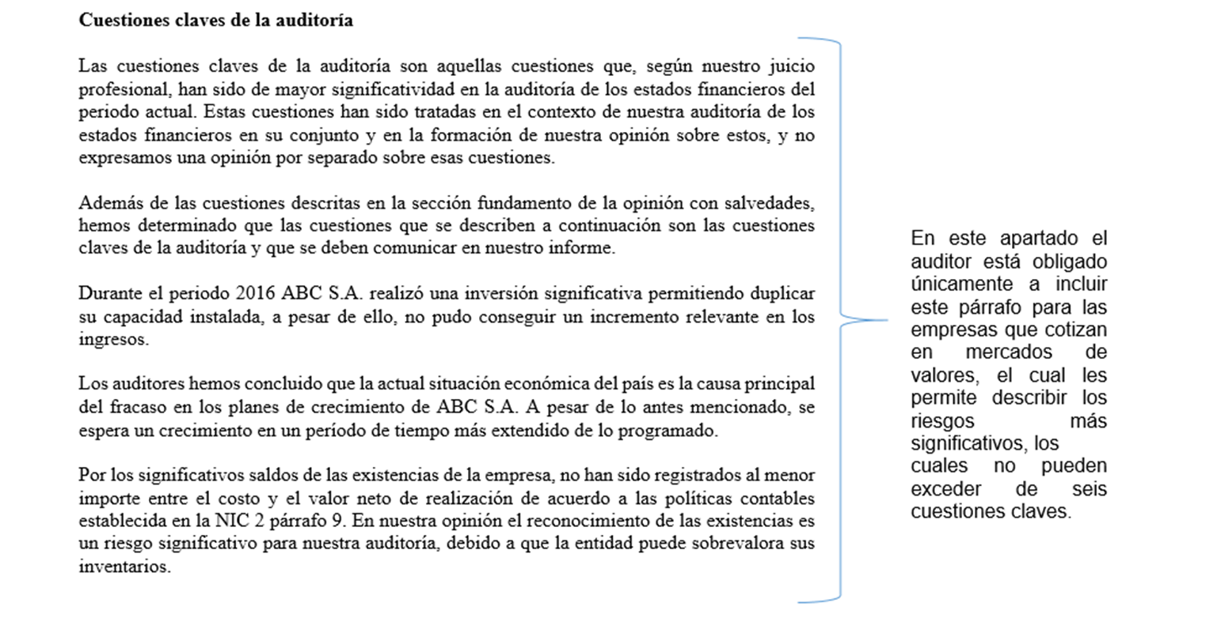

Slide 38
Caso
Con el análisis presentado en los párrafos anteriores se ha demostrado que el Dictamen al estado financiero aplicando la Norma de Auditoría Internacional NIA 701, corresponde estrictamente a la información presentada por el auditor independiente debido a que la norma mencionada estable parámetros acerca de la opinión, presentación y descripción de las cuestiones claves mencionadas
No obstante, presentaremos los estados financieros, de manera informativa, de la empresa ALVAREZCONST S.A. a fin de analizar el informe del auditor independiente antes y después de la aplicación de la NIA 701.

Slide 39
Estado de situación financiera – año 2015

Slide 40
Estado de Cambios en el Patrimonio - año 2015

Slide 41
Estado de Flujos de Efectivo - año 2015

Slide 42
Informe emitido por Auditores Independientes – año 2015 Sin incluir NIA 701

Slide 44
Informe de los Auditores Independientes Incluida la NIA 701

Slide 50
Informe final de resultados
La determinación del impacto permitirá una correcta aplicación, proporcionará información y proveerá de información actualizada
El nuevo modelo implementado, establece que las cuestiones claves deben mantener la siguiente estructura: Título, Descripción, el riesgo material que representa, y las respuestas y los hallazgos.

Slide 51
Ejemplo para la presentación de una Cuestión Clave de Auditoría
Asunto comunicado al gobierno de la entidad | Restricción de comunicación |  |  | KAMs a comunicar | Resultados y Clasificación
 | Existe restricciones legales para comunicar el KAM | Existen razonablemente condiciones adversas por revelar el KAM | Fundamento de las conclusiones |  | Resultados de los procedimientos | Clasificación de los KAM, según el resultado de auditoria
La entidad ha venido obteniendo perdidas recurrentes | NO | NO | No existe ninguna restricción legal, ni adversa para comunicar el Kam en el informe de auditoria | SI | Los accionistas de la entidad efectúen aportes suplementarios de capital que mejoren la condición deficitaria del capital social | Incertidumbre material relacionada con empresa en funcionamiento

Slide 52
La aplicación de la NIA 701, provocará cambios significativos en el dictamen de los estados financieros en las empresas constructoras del Cantón Quito.
Se evidenció que las empresas del sector de la construcción ubicadas en el Distrito Metropolitano de Quito, no tienen un conocimiento óptimo para aplicar la NIA 701.
Además, las empresas del sector de la construcción tienden a perder competitividad debido a que los inversores y nuevos clientes no tienen acceso a las cuestiones claves de la empresa, lo cual afecta negativamente a las operaciones financieras.

Slide 53
CONCLUSIONES
1. Mediante el estudio realizado se ha podido concluir que los objetivos planteados se han cumplido, ya que se evaluó la situación financiera de las empresas constructoras entre el periodo 2014 al 2017, analizando la normativa vigente y disposiciones legales correspondiente al manejo de información, que reveló aspectos claves determinados en la aplicación de procedimientos de auditoría en los estados financieros de las empresas constructoras, igualmente se estableció el impacto que originó la aplicación NIA 701 en la empresas constructoras al comunicar aspectos claves de información en los estados financieros.
2. Se concluye que el marco teórico respecto a la NIA 701 que comprende alcance, objetivos, definiciones, requerimientos, guía de aplicación, apartados, etc., corresponde ampliamente a un campo de aspectos importantes y relevantes para que el auditor independiente cuente con herramientas y lineamientos necesario para emitir una opinión sobre los estados financieros, ya que es una norma que comprende nuevos cambios al informe de auditoría, así como la presentación de los documentos de respaldo.

Slide 54
3. Los Organismos de Control como lo es la Superintendencia de Compañías, Valores y Seguros, no ha difundido mediante reglamento o acuerdo los procedimientos o directrices para la correcta aplicación de la NIA 701, por lo que podrían ocasionar errores o falencias al momento de la aplicación; sin embargo, las firmas de auditoría tales como: Ernst & Young, PwC, KPMG, Deloitte y firmas Nacionales, se encuentran capacitadas sobre los cambios que se provocaran en la aplicación de la NIA 701.
4. La adopción de NIA 701 en las empresas constructoras del cantón Quito causó cambios de manera representativa en el dictamen a los estados financieros ya que en el giro del negocio incide la nueva normativa.
5. Al momento del levantamiento de información por medio de las encuestas, se evidenció que la implementación del Control Interno no se encuentra ejercido por los Gerentes Generales ni por otros niveles jerárquicos, debido a que esta aplicación y seguimiento lo realizan las firmas de auditoría; lo cual, ocasiona que los niveles directivos no empleen actividades de control para las etapas de generación de valor.

Slide 55
Recomendaciones:
1. Realizar un análisis para determinar el impacto resultante de la implementación de la NIA 701 en empresas de otros sectores tales como: Industria, Agro Industria, Telecomunicaciones, etc., debido a que el presente proyecto evidencio cambios al aplicar la NIA 701; a fin de obtener directrices para la transición y aplicación de esta norma en los diferentes sectores económicos y así reducir el impacto en la presentación de estados financieros.
2. Efectuar un estudio minucioso de las Normas Internacionales de Auditoría NIA, para comprender de mejor manera las bases necesarias de esta normativa y así tener la capacidad de aplicarlas en las empresas constructoras del Distrito Metropolitano de Quito.
3. Es necesario que los Organismos de Control, así como a las firmas de Auditoría difundan manuales, reglamentos u otro instrumento que sirva como guía a las empresas constructoras sobre las NIA a fin de que su implementación se realice de manera adecuada y oportuna.

Slide 56
4. Superintendencia de Compañías, Valores y Seguros debería dar seguimiento y monitoreo sobre la NIA 701 a los representantes de las empresas constructoras del Distrito Metropolitano de Quito, así como sus relacionadas a fin de mantener un cumplimiento de las Normas Internacionales de Auditoría en su diario accionar.
5. Las empresas constructoras del Distrito Metropolitano de Quito deben implementar Actividades de Control que permitan una adecuada aplicación del Control Interno a fin de difundir entre todos los miembros de la organización una práctica adecuada del manejo y así asegurar el contenido de la información para determinar la razonabilidad de los estados financieros.

